Slide 1
SKRIVEFAGET
Modul 2: Tekstsammenhæng
Lektion 3: Fra emnesætning til afsnit

Slide 2
Fra emnesætning til afsnit
Denne lektion handler om, hvordan man udfolder et afsnit
Når man først har en emnesætning, så kan man lave støttesætninger, som
Enten uddyber emnesætningen
Svarer på spørgmålet: HVAD mener du?
Eller begrunder den
Svarer på spørgsmålet: HVORFOR mener du det?

Slide 3
Eksempel 1
Emnesætning:
Novellen har en usympatisk hovedperson
Uddybning:
…Han er nedladende i sin opførsel over for andre mennesker, og han har et grimt sprog
Begrundelse:
…Dette kommer tydeligt til udtryk i hans samtale med Gerda, hvor han kalder hende dum og uduelig.

Slide 4
Eksempel 1
Novellen har en usympatisk hovedperson. Han er nedladende i sin opførsel over for andre mennesker, og han har et grimt sprog. Dette kommer tydeligt til udtryk i hans samtale med Gerda, hvor han kalder hende dum og uduelig.

Slide 5
Eksempel 2
Emnesætning:
Danmark er et klassesamfund.
Uddybning:
…Ved et klassesamfund forstår man, at samfundet er inddelt i forskellige grupper, der har vidt forskellige levevilkår
Begrundelse 1:
…Hvis man ser på indkomstfordelingen, kan kan se, at der i Danmark er en overklasse, som har en indkomst efter skat på 925.000 kr., mens underklassens indkomst er på 147.000 kr.
Begrundelse 2:
…Forskellene ses også i boligform, hvor 90% af overklassen bor i ejerbolig, som gennemsnit er på 190 kvm, mens kun 20% underklassen ejer egen bolig, som har et gennemsnitligt boligareal på 104 kvm.

Slide 6
Eksempel 2
Danmark er et klassesamfund. Ved et klassesamfund forstår man, at samfundet er inddelt i forskellige grupper, der har vidt forskellige levevilkår. Hvis man ser på indkomstfordelingen, kan kan se, at der i Danmark er en overklasse, som har en indkomst efter skat på 925.000 kr., mens underklassens indkomst er på 147.000 kr. Forskellene ses også i boligform, hvor 90% af overklassen bor i ejerbolig, som gennemsnit er på 190 kvm, mens kun 20% underklassen ejer egen bolig, som har et gennemsnitligt boligareal på 104 kvm.

Slide 7
Øvelse 1: Lav uddybende støttesætninger
Emnesætning:
Unge i Danmark har en usund livsstil…

Slide 8
Øvelse 2: Lav begrundende støttesætninger
Emnesætning:
Unge i Danmark har en usund livsstil…

Slide 9
Øvelse 3: Lav både uddybende og begrundende støttesætninger
Emnesætning
De sociale medier har ændret unges måde at være sammen på

Slide 10
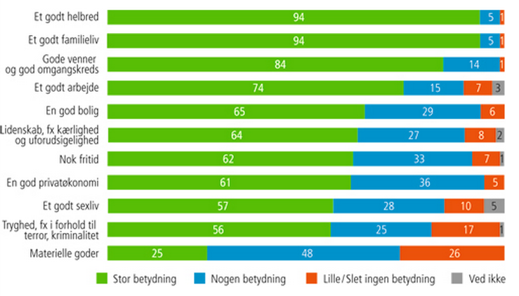
Forskellige forholds betydning for det gode liv

Slide 11
Eksempel på et afsnit
Når danskere skal vurdere forhold, som har betydning for det gode liv, spiller materielle forhold en stor, men ikke altdominerende rolle. Materielle forhold handler ikke kun om adgangen til materielle goder i snæver forstand, men om basale forhold som bolig, arbejde og privatøkonomi. Tabellen viser, at materielle goder rangeres som det mindst betydende af en række faktorer, der har indflydelse på det gode liv. Kun 25 procent peger på, at materielle goder har stor betydning. Også en god privatøkonomi rangerer relativt lavt i undersøgelsen. Større betydning tillægges bolig og arbejde, der kommer ind som nummer fire og fem på listen.

Slide 12
Eksempel på et afsnit
Når danskere skal vurdere forhold, som har betydning for det gode liv, spiller materielle forhold en stor, men ikke altdominerende rolle. Materielle forhold handler ikke kun om adgangen til materielle goder i snæver forstand, men om basale forhold som bolig, arbejde og privatøkonomi. Tabellen viser, at materielle goder rangeres som det mindst betydende af en række faktorer, der har indflydelse på det gode liv. Kun 25 procent peger på, at materielle goder har stor betydning. Også en god privatøkonomi rangerer relativt lavt i undersøgelsen. Større betydning tillægges bolig og arbejde, der kommer ind som nummer fire og fem på listen.

Slide 13
Eksempel på et afsnit
Når danskere skal vurdere forhold, som har betydning for det gode liv, spiller materielle forhold en stor, men ikke altdominerende rolle. Materielle forhold handler ikke kun om adgangen til materielle goder i snæver forstand, men om basale forhold som bolig, arbejde og privatøkonomi. Tabellen viser, at materielle goder rangeres som det mindst betydende af en række faktorer, der har indflydelse på det gode liv. Kun 25 procent peger på, at materielle goder har stor betydning. Også en god privatøkonomi rangerer relativt lavt i undersøgelsen. Større betydning tillægges bolig og arbejde, der kommer ind som nummer fire og fem på listen.

Slide 14
Eksempel på et afsnit
Når danskere skal vurdere forhold, som har betydning for det gode liv, spiller materielle forhold en stor, men ikke altdominerende rolle. Materielle forhold handler ikke kun om adgangen til materielle goder i snæver forstand, men om basale forhold som bolig, arbejde og privatøkonomi. Tabellen viser, at materielle goder rangeres som det mindst betydende af en række faktorer, der har indflydelse på det gode liv. Kun 25 procent peger på, at materielle goder har stor betydning. Også en god privatøkonomi rangerer relativt lavt i undersøgelsen. Større betydning tillægges bolig og arbejde, der kommer ind som nummer fire og fem på listen.

Slide 15
Øvelse 4: Skriv næste afsnit
Afsnittet skal handle om betydning af sociale relationer
Lav emnesætning samt uddybende og begrundende støttesætninger

